Slide 1
空氣污染
組員:
許君愷、許崇宥

Slide 2
「空氣污染」，指一些危害人體健康及周邊環境的物質對大氣層所造成的污染。

Slide 3
在我們生活的環境中,空氣污染是個非常嚴重的問題,它在無形、無聲、無息之中,逐漸侵入你的肺部和你身體上各種的組織,所以空氣污染所帶來的影響是非常可怕的。

Slide 4
空氣污染源分為：
(1)工業污染
(2)交通運輸的污染
(3)生活上的污染

Slide 5
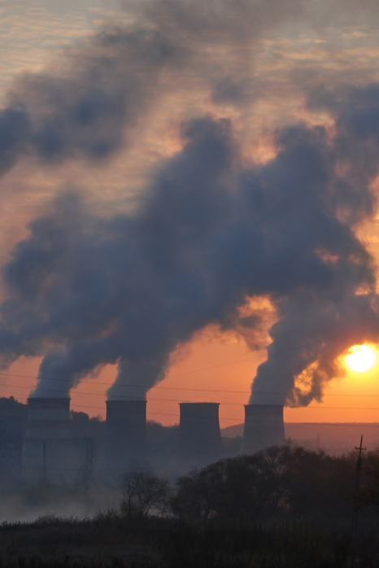
工廠大量排放廢氣，導致空氣品質不佳，造成空汙。
人們大量吸入二氧化碳，造成身體不適。

Slide 6
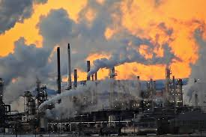

Slide 7
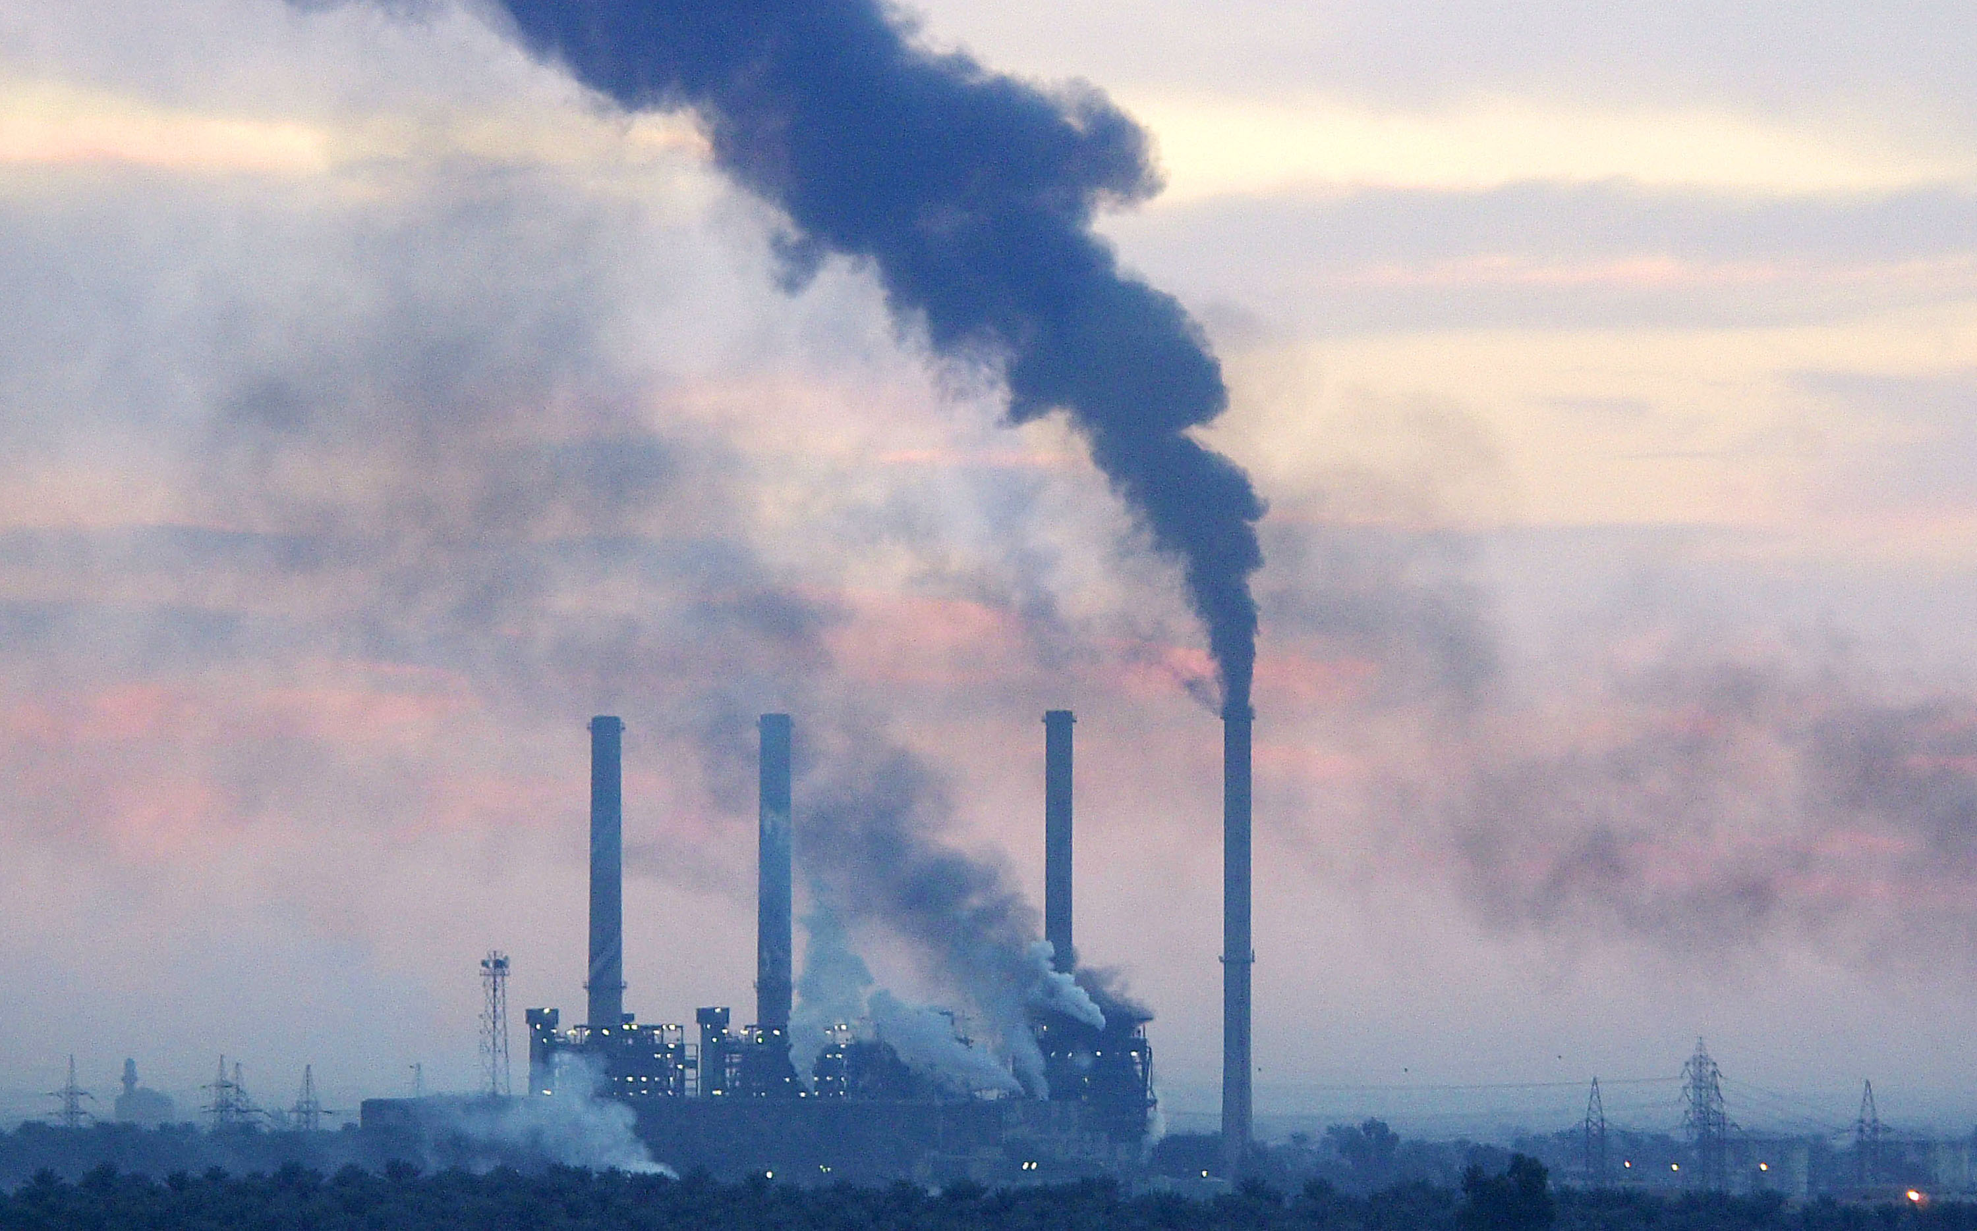

Slide 8
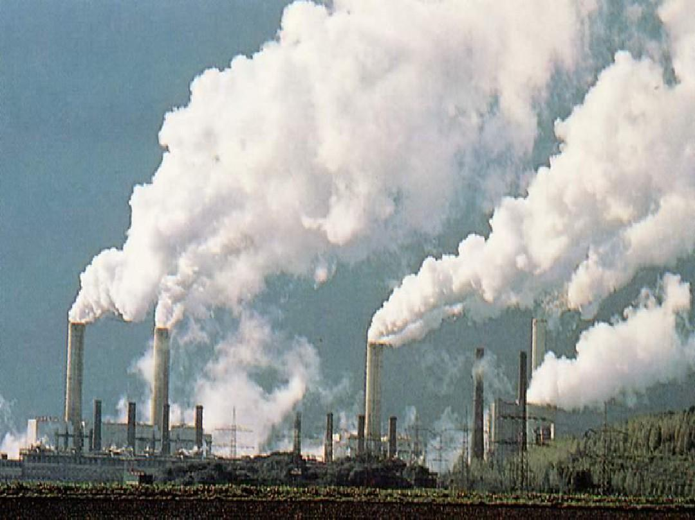

Slide 9
社會
空氣污染導致的酸雨侵蝕金屬及大理石建築、雕像，毀壞戶外文物、藝術品。降低土壤酸鹼度，降低農產品收成。光化學煙霧降低能見度，影響旅遊業及對空中交通造成危險。因空氣污染而致病的人口造成醫療負擔。令能見度下降，遊客減少，經濟倒退。

Slide 10
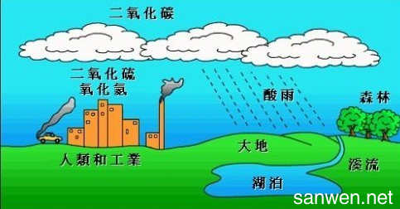

Slide 11
https://www.youtube.com/watch?v=6o19uSAVhZs

Slide 12
如何保持空氣的清新？

Slide 13
（1）拜拜時線香少點些，金紙、銀紙也一樣，盡量避免煙灰和微粒。（2）少抽煙，減少二手煙的危害。（3）防止瓦斯外洩，定期做檢查。（4）衛浴設備要多沖洗，以防臭氣。（5）冷氣機、抽油煙機常清洗，以防油煙污染並保持空氣清潔。

Slide 14
（ 1）多種樹木，淨化空氣，打開門窗保持空氣流通。（2）廁所、水溝、垃圾桶、垃圾場要常打掃，以防惡臭。（3）勿燃燒垃圾，多使用白板，掃地前先灑水…等。

Slide 15
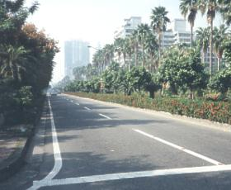
多種樹木，可淨化空氣。

Slide 16
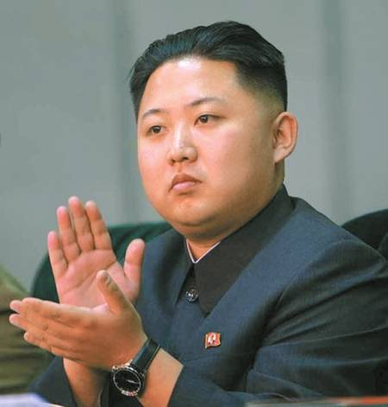

謝謝大家

Slide 17

請大家拍拍手

